Slide 1



f…f..f..
SIGUIENTE

Slide 2


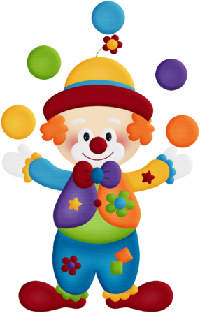
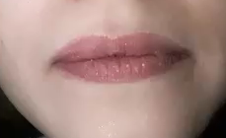
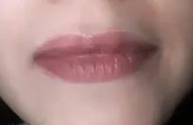
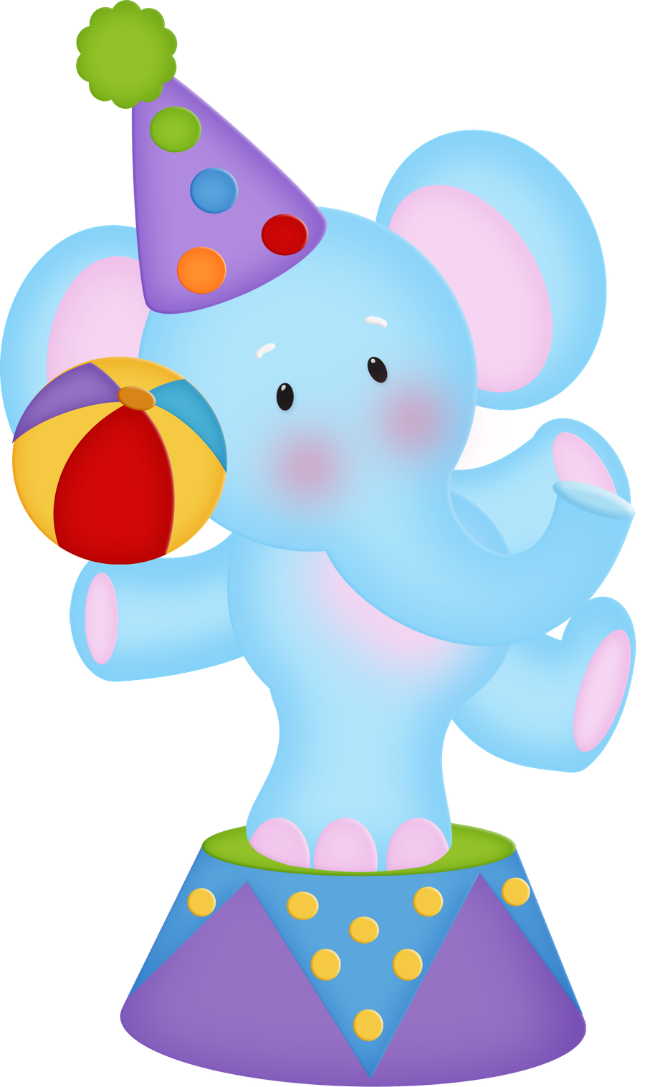
Recuerda morder suavemente tu labio inferior
Presiona cada telón e imita el sonido “f”
Anterior
SIGUIENTE

Slide 3


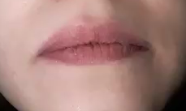
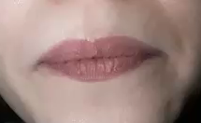
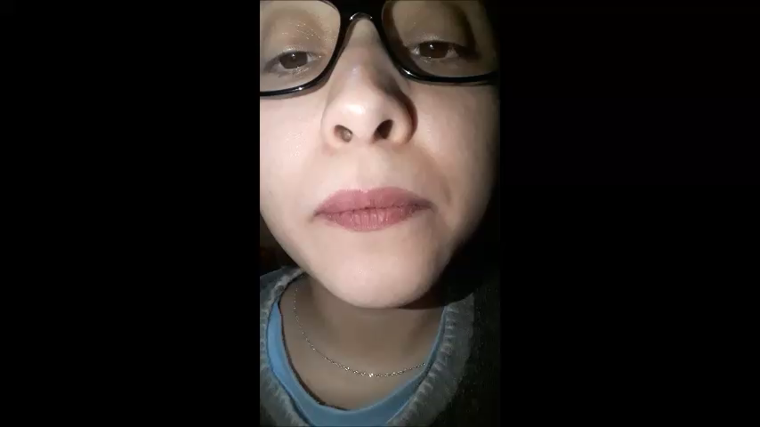
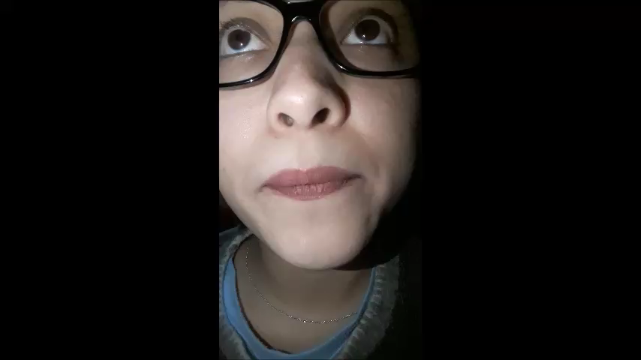
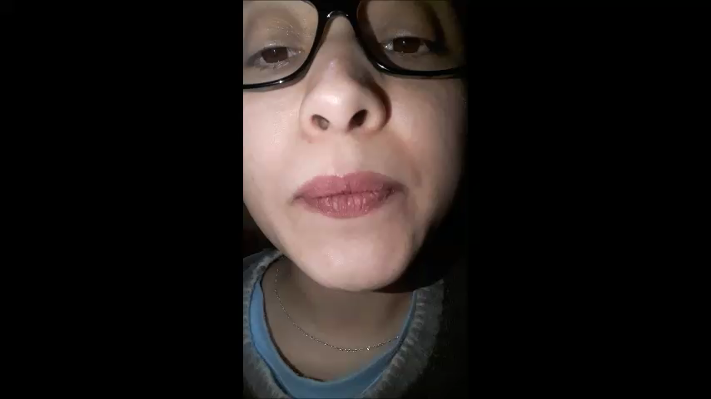
FA
FE
FI
FO
FU
Anterior
SIGUIENTE
Presiona la primera foca y escucha, luego presiona la segunda foca y dilo tú.

Slide 4

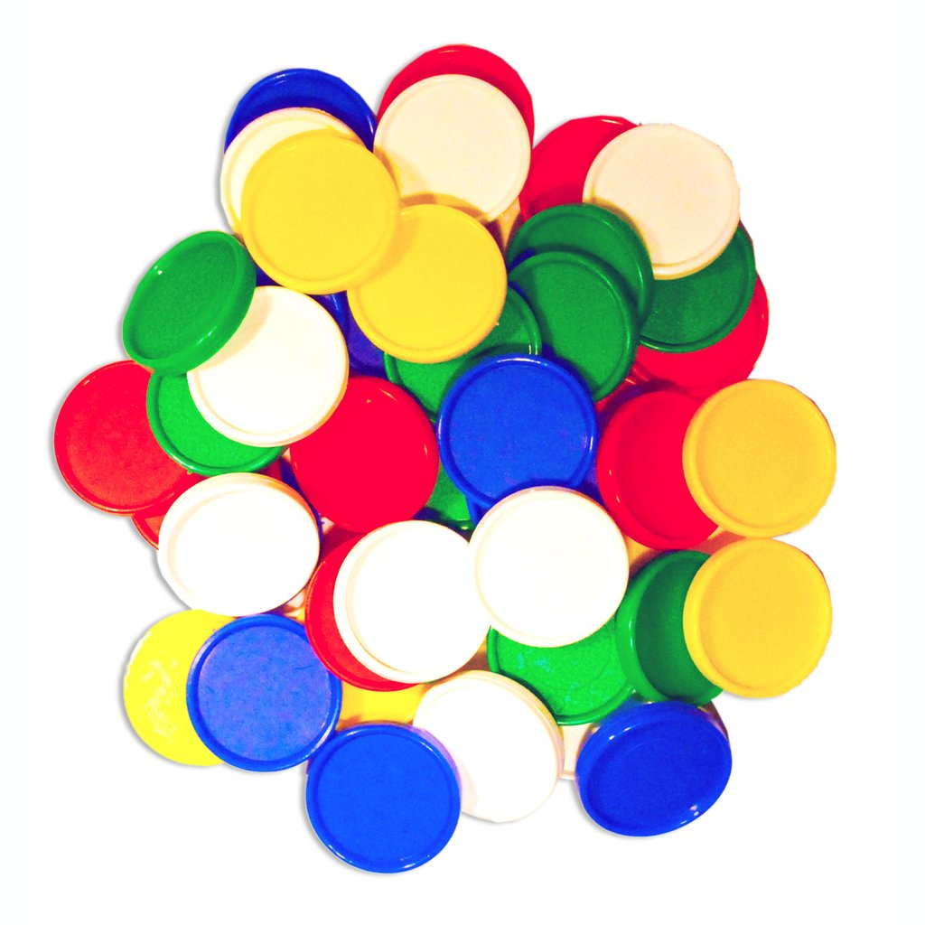
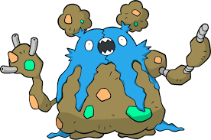

Presiona cada dibujo y repite.
Anterior
SIGUIENTE

Slide 5


Presiona cada dibujo y repite.
Anterior
SIGUIENTE

Slide 6



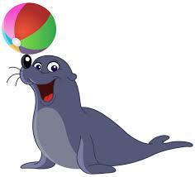



Presiona cada dibujo y repite.
Anterior
SIGUIENTE

Slide 7

Muy
bien!!!!
Anterior

